Slide 1
扒一扒Java IO那些事儿

Slide 2
Agenda
操作系统IO（硬件、驱动、DMA、内核缓冲区）
Java IO & NIO（传统java io的缺陷、nio的增强）
Buffer（nio的核心：块数据缓冲区、字节顺序）
DirectByteBuffer（堆外内存、java虚引用Cleaner释放内存）
MappedByteBuffer（内存映射文件、OS内核/用户空间、虚拟内存）
Channel（与buffer的结合、scatting与gathering、块IO、流IO、文件空洞）
Selector（非阻塞IO模型、 select、poll、epoll系统调用、Reactor模式）

Slide 3
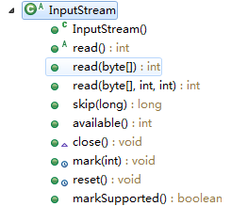
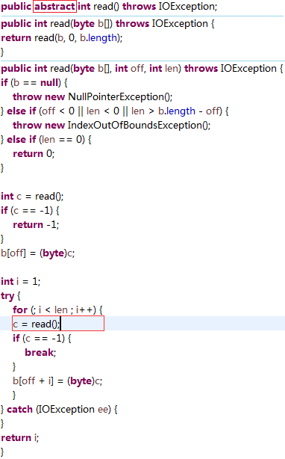
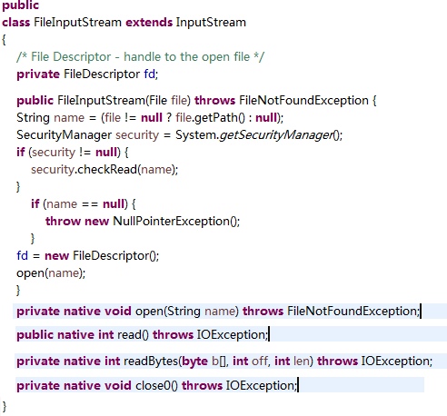
从InputStream开始…

Slide 4
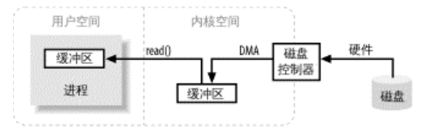

操作系统IO
硬件设备（磁带、磁盘、SSD）
驱动（硬件控制管理）
DMA（直接存储器访问）
系统调用（open、read、write、close）
操作系统IO缓冲区（Buffer写/Cache读）
内核空间到用户空间的拷贝

Slide 5
Java IO & NIO
传统的Java IO
意义：封装了一套完备的 I/O 类，位于高端抽象层，横跨各种操作系统。
不足：InputStream & OutputStream面向流IO模型，一个字节一个字节操作数据；会造成多次系统调用，且经常为了处理个别字节或字符，就要执行好几个对象层之间的数据拷贝。
Java NIO
引入Buffer、Channel，允许批量字节操作以及直接内存访问
引入Selector，增强了Java的非阻塞IO模式，多路复用模型可提升系统伸缩性
Notes:
操作系统与 Java 基于流的 I/O模型有些不匹配。操作系统要移动的是大块数据（缓冲区），这往往是在硬件直接存储器存取（DMA）的协助下完成的。而 JVM 的 I/O 类喜欢操作小块数据——单个字节、几行文本。结果，操作系统送来整缓冲区的数据，java.io 的流数据类再花大量时间把它们拆成小块，往往拷贝一个小块就要往返于几层对象。操作系统喜欢整卡车地运来数据，java.io 类则喜欢一铲子一铲子地加工数据。有了 NIO，就可以轻松地把一卡车数据备份到您能直接使用的地方（ByteBuffer 对象）。

Slide 6
Buffer

Slide 7

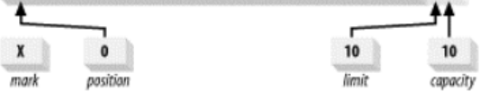
Buffer
What’s java.nio.Buffer?
本质上是一个封装了状态的数组，用于存储和处理数据的缓冲区
状态：
容量（Capacity）
上界（Limit）
位置（Position）
标记（Mark）
不变性条件：
-1 <= mark <= position <= limit <= capacity
Notes:
Capacity：缓冲区能够容纳的数据元素的最大数量。这一容量在缓冲区创建时被设定，并且永远不能被改变。
Limit：缓冲区的第一个不能被读或写的元素。或者说，缓冲区中现存元素的计数。
Position：下一个要被读或写的元素的索引。位置会自动由相应的 get( )和 put( )函数更新。
Mark：一个备忘位置。调用 mark( )来设定 mark = postion。调用 reset( )设定 position =mark。标记在设定前是未定义的( undefined) 。

Slide 8
Buffer操作
Buffer API
package java.nio;
public abstract class Buffer {
public final int capacity( ) //容量
public final int position( ) //当前读写位置
public final Buffer position (int newPosition)
public final int limit( ) //当前可读可写容量
public final Buffer limit (int newLimit)
public final Buffer mark( ) //标记
public final Buffer reset( ) //重置
public final Buffer clear( ) //清空
public final Buffer flip( ) //翻转
public final Buffer rewind( ) //回退
public final int remaining( ) //剩余容量
public final boolean hasRemaining( )
public abstract boolean isReadOnly( );
}

Slide 9
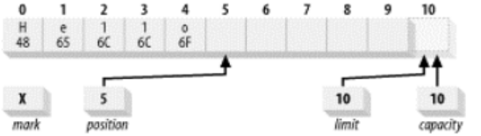
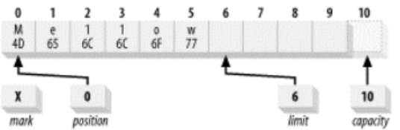
Buffer操作
填充（put）
翻转（flip）
buffer.put((byte)'H').put((byte)'e').put((byte)'l').put((byte)'l').put((byte)'o');
buffer.flip();
buffer.limit(buffer.position()).position(0);

Slide 10
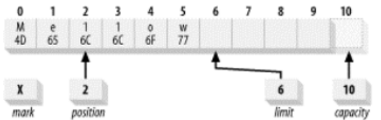
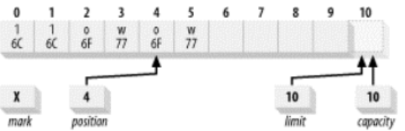
Buffer操作
释放（get）
压缩（compact）
for (int i = 0; buffer.hasRemaining( ), i++) {
myByteArray [i] = buffer.get( );
}
注意线程安全性
buffer.compact(); 效率并不高 压缩后同时被翻转

Slide 11
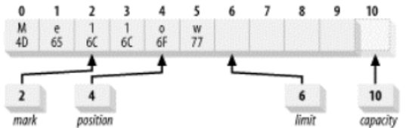
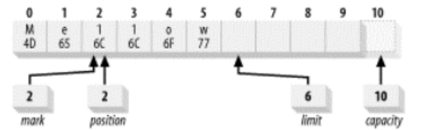
Buffer操作
标记（mark）
重置（reset）
buffer.position(2).mark().position(4);
buffer.reset();

Slide 12
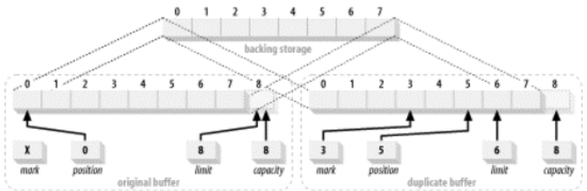
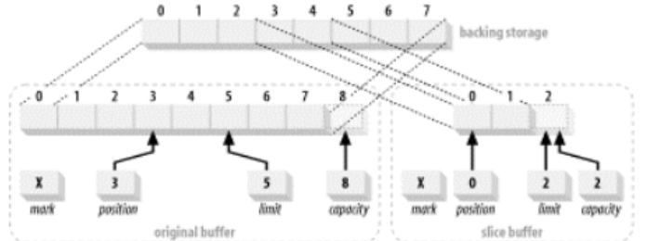
Buffer操作
复制（duplicate）
切割（slice）
buffer.position (3).limit (6).mark( ).position (5);
CharBuffer dupeBuffer = buffer.duplicate( );
buffer.clear( );
共享底层存储单元
各自维护状态
视图缓冲区
buffer.position (3).limit (5);
CharBuffer sliceBuffer = buffer.slice( );
共享底层存储单元
各自维护状态
limit-position

Slide 13

Buffer复制
复制（duplicate ）
buffer.position (3).limit (6).mark( ).position (5);
CharBuffer dupeBuffer = buffer.duplicate( );
buffer.clear( );
共享底层存储单元
各自维护状态
视图缓冲区

Slide 14
Buffer切割
切割（slice ）
buffer.position (3).limit (5);
CharBuffer sliceBuffer = buffer.slice( );
共享底层存储单元
各自维护状态
limit-position

Slide 15
Buffer批量操作
批量数据操作API
两个常见异常（array.length > remaining()）
get()读数据 ，BufferUnderflowException
put()写数据，BufferOverflowException
public abstract class CharBuffer
extends Buffer implements CharSequence, Comparable {
// This is a partial API listing
public CharBuffer get (char [] dst)
public CharBuffer get (char [] dst, int offset, int length)
public final CharBuffer put (char[] src)
public CharBuffer put (char [] src, int offset, int length)
public CharBuffer put (CharBuffer src)
public final CharBuffer put (String src)
public CharBuffer put (String src, int start, int end)
}

Slide 16
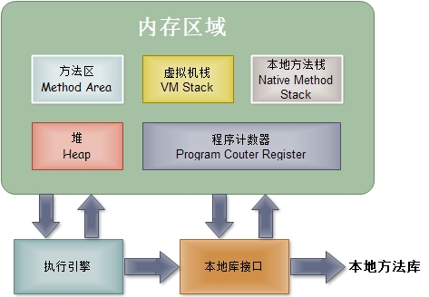
Buffer创建
分配（allocate）
包装（wrap）
CharBuffer charBuffer = CharBuffer.allocate (100);
char [] myArray = new char [100];
CharBuffer charbuffer = CharBuffer.wrap (myArray);
mark
position
limit
capacity
CharBuffer
char[]
间接
内存区

Slide 17
Buffer创建（直接内存）
堆外内存
DirectByteBuffer
用户空间
内核空间
磁盘/网络
read/write()
DMA
buffer
buffer
Java进程
JVM
操作系统
硬件
public abstract class ByteBuffer extends Buffer implements Comparable {
// This is a partial API listing
public static ByteBuffer allocateDirect (int capacity) {
return new DirectByteBuffer(capacity);
}
}
-------------------------------------------------------------------------------
ByteBuffer byteBuffer = ByteBuffer.allocateDirect(16*1024);
Notes:
操作系统在进行IO操作时无法直接访问用户进程的内存空间，所以间接内存区创建的Buffer必然涉及到数据从用户空间到内核空间的拷贝。
每次调用中隐含地进行下面的操作：
1.创建一个临时的直接 ByteBuffer 对象。
2.将非直接缓冲区的内容复制到临时缓冲中。
3.使用临时缓冲区执行低层次 I/O 操作。
4.临时缓冲区对象离开作用域，并最终成为被回收的无用数据。

Slide 18
DirectByteBuffer内存释放
Reference & ReferenceQueue
Reference state
Active
Pending
Enqueued
Inactive
Reference type
PhantomReference & ReferenceQueue
提供了一种机制使程序员可以介入垃圾回收
Notes:
众所周知，Java内存回收由JVM代理，这很大程度上解放了程序员的生产力，但是仍然会有一些特殊情况需要程序员介入内存回收处理，比如这里的堆外内存的回收，这已经不在JVM垃圾回收范畴之内了。

Slide 19
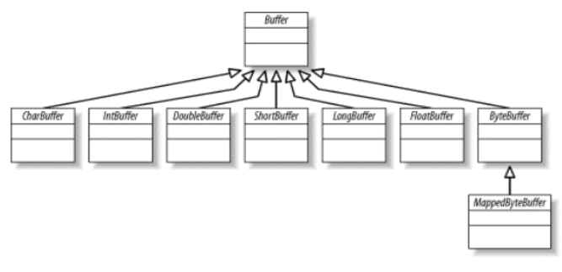
Buffer家谱

Slide 20
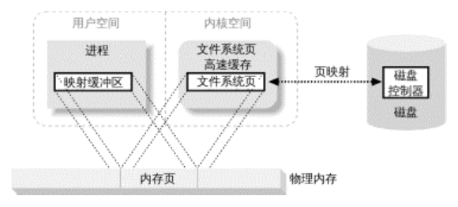
MappedByteBuffer
A direct byte buffer whose content is a memory-mapped region of a file.
内存映射文件
操作系统内核空间&用户空间
虚拟内存&内存分页
文件系统
文件空洞（File Hole）
字节顺序

Slide 21
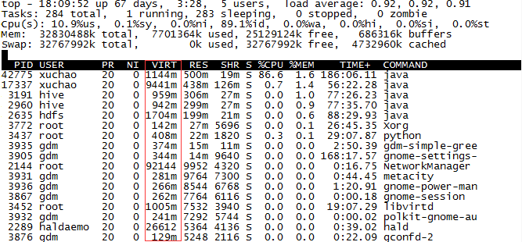

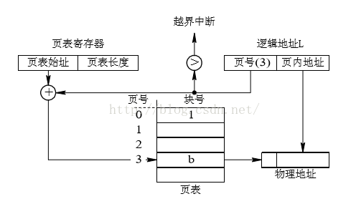
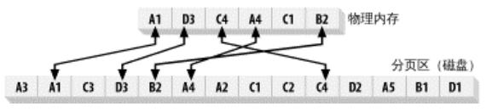
虚拟内存
1. 一个以上的虚拟地址可指向同一个物理内存地址。
2. 虚拟内存空间可大于实际可用的硬件内存（寻址空间大于物理内存）
操作系统把内存地址空间划分为页，即固定大小的字节组。典型的内存页为 1,024、2,048 和 4,096 字节。
虚拟和物理内存页的大小总是相同的
MMU（内存管理单元，负责页面映射）
缺页中断（换入换出）

Slide 22
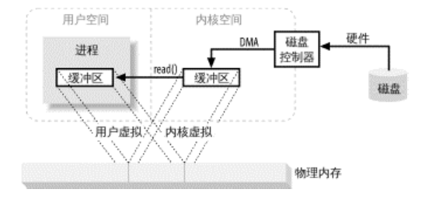
内存地址多重映射
设备控制器不能通过 DMA 直接存储到用户空间
把内核空间地址与用户空间的虚拟地址映射到同一个物理地址，这样，DMA 硬件（只能访问物理内存地址）就可以填充对内核与用户空间进程同时可见的缓冲区
省去了内核与用户空间的往来拷贝
前提条件：
内核与用户缓冲区必须使用相同的页对齐，
缓冲区的大小还必须是磁盘控制器块大小（通常为 512 字节磁盘扇区）的倍数。

Slide 23
DirectByteBuffer
堆外内存
内存释放 Deallocator & Cleaner（Java虚引用的应用场景）
Underlying memory allocation & free（JVM#Unsafe）

Slide 24
Channel

Slide 25
Selector

Slide 26
Selector
操作系统io调用（select、poll、epool）

Slide 27
参考文献
Jdk1.6.0_20
Jdk1.8.0_91
“Java NIO”
http://docs.oracle.com/javase/specs/jvms/se7/html/jvms-2.html#jvms-2.5
http://www.oracle.com/technetwork/java/javase/memorymanagement-whitepaper-150215.pdf

